Slide 1
الفلزات
نواتج التعلم
يعدد بعض العناصر التي تنتمي إلى الفلزات.
يحدد خواص الفلزات.
الوحدة الرابعة: الجدول الدوري

Slide 2
نواتج التعلم:
نواتج التعلم
يعدد بعض العناصر التي تنتمي إلى الفلزات.
يحدد خواص الفلزات.
يعدد بعض العناصر التي تنتمي إلى الفلزات.
يحدد خواص الفلزات.

Slide 3

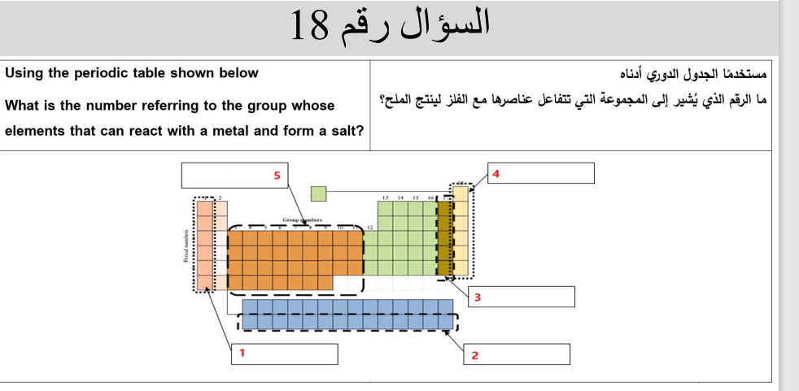
التقييم المرحلي سؤال وزاري

Slide 4
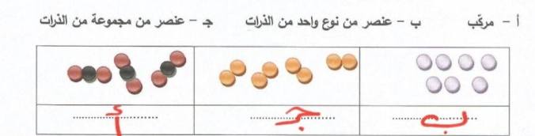
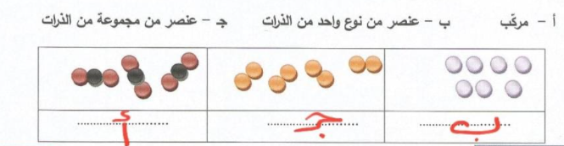
التقييم المرحلي سؤال وزاري

Slide 5
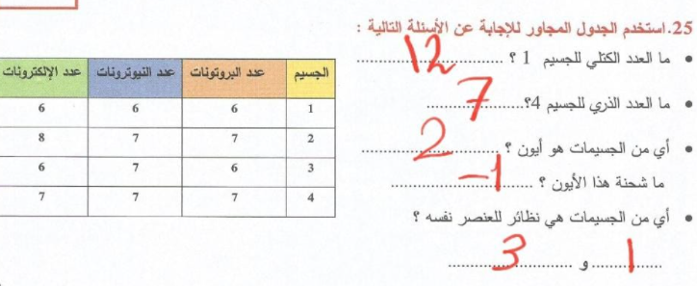
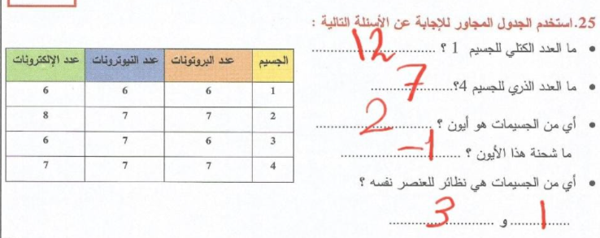
التقييم المرحلي سؤال وزاري

Slide 6

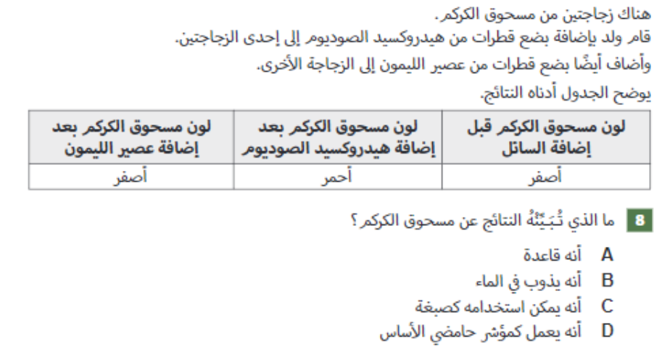
التقييم المرحلي سؤال وزاري
اسئلة تدريبية في اختبارالقياس الدولي IBT للصف السابع

Slide 7
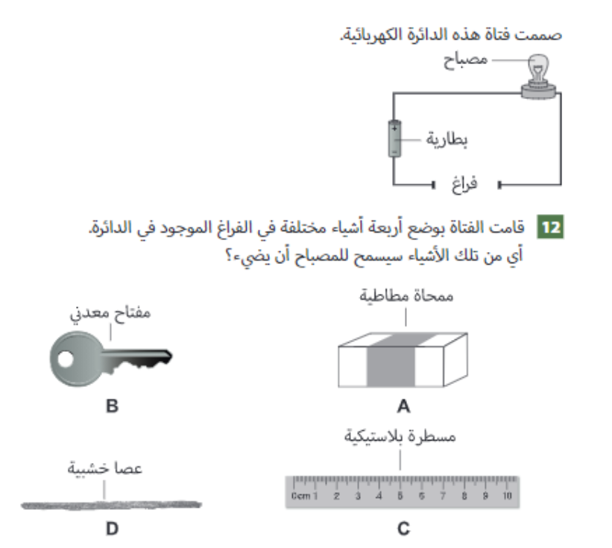
التقييم المرحلي سؤال وزاري
اسئلة تدريبية في اختبارالقياس الدولي IBT للصف السابع

Slide 8
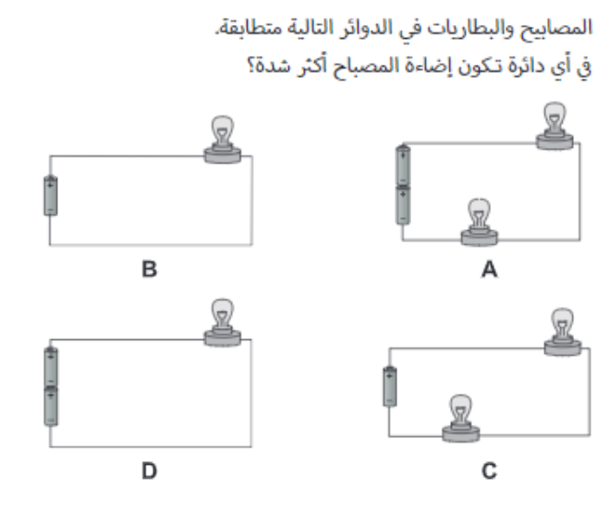
التقييم المرحلي سؤال وزاري
اسئلة تدريبية في اختبارالقياس الدولي IBT للصف السابع

Slide 9
التقييم المرحلي سؤال وزاري
اسئلة تدريبية في اختبارالقياس الدولي IBT للصف السابع

Slide 10
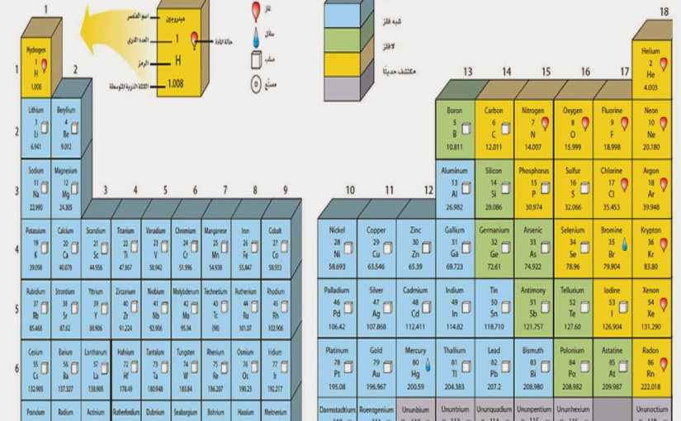
ما المجموعة التي تعتبر جميع عناصرها فلزات ما عدا عنصر الهيدروجين؟
ما المجموعات التي تعتبر جميع عناصرها فلزات؟
ما المجموعات التي تحتوي على بعض الفلزات؟

Slide 11
الخواص الفيزيائية للفلزات
نواتج التعلم
يعدد بعض العناصر التي تنتمي إلى الفلزات.
يحدد خواص الفلزات.
قابلية السحب
التوصيل
البريق
خواص فيزيائية أخرى
قابلية الطرق

Slide 12
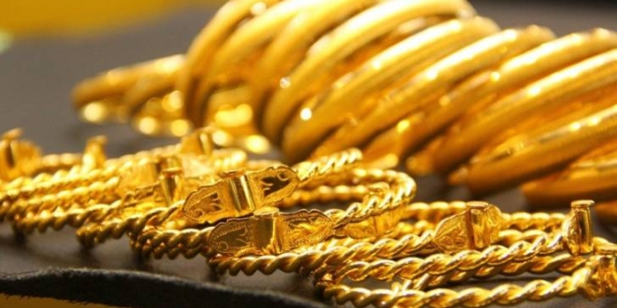
البريق:
نواتج التعلم
يعدد بعض العناصر التي تنتمي إلى الفلزات.
يحدد خواص الفلزات.
قدرة الفلز على عكس الضوء

Slide 13

التوصيل:
نواتج التعلم
يعدد بعض العناصر التي تنتمي إلى الفلزات.
يحدد خواص الفلزات.
قدرة الفلز على توصيل الحرارة والكهرباء
فسري:
لا يستخدم الذهب في الأسلاك الكهربائية وأدوات الطهي رغم توصيله للحرارة والكهرباء.
اذكري: اسم المعدن الفلزي المستخدم في أسلاك الكهرباء

Slide 14
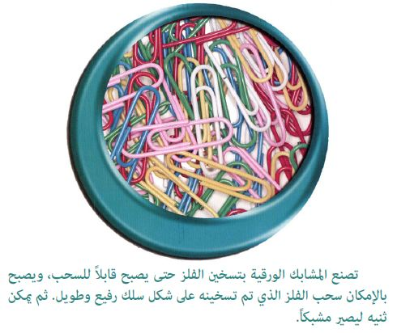
قابلية السحب
نواتج التعلم
يعدد بعض العناصر التي تنتمي إلى الفلزات.
يحدد خواص الفلزات.
قابلية الفلز لأن يسحب في صورة أسلاك رفيعة

Slide 15
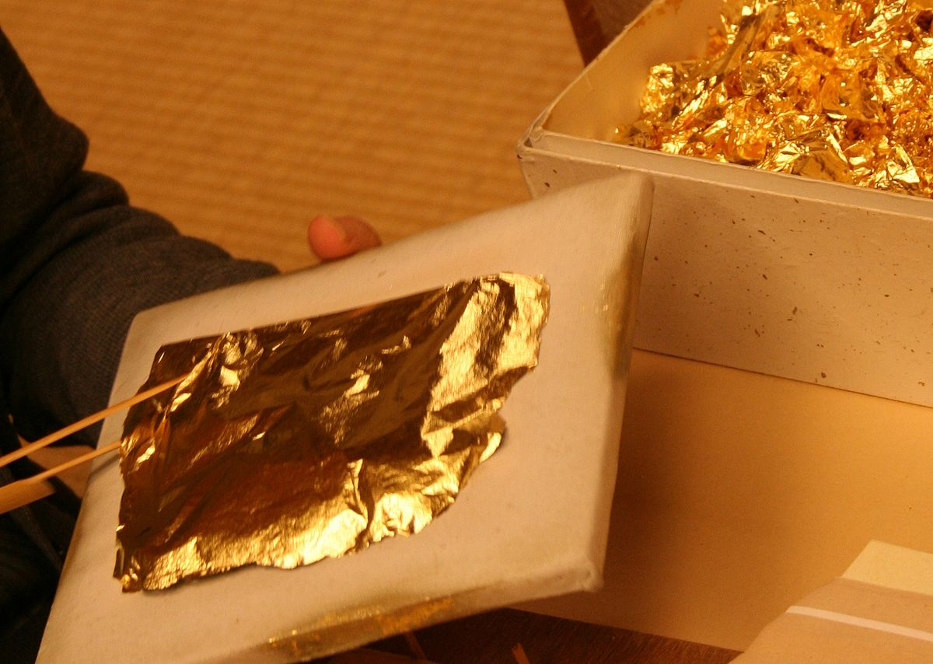
قابلية الطرق:
نواتج التعلم
يعدد بعض العناصر التي تنتمي إلى الفلزات.
يحدد خواص الفلزات.
إمكانية الطرق على المادة لتحويلها إلى صفائح

Slide 16
خواص فيزيائية أخرى:
نواتج التعلم
يعدد بعض العناصر التي تنتمي إلى الفلزات.
يحدد خواص الفلزات.
تكون الصفات التالية في الفلز(الكثافة\ درجة الغليان\ درجة الإنصهار\ الصلابة) أكبر من نظيراتها في العناصر الأخرى.
جميع الفلزات صلبة عند درجة حرارة الغرفة ما عدا (الزئبق)

Slide 17
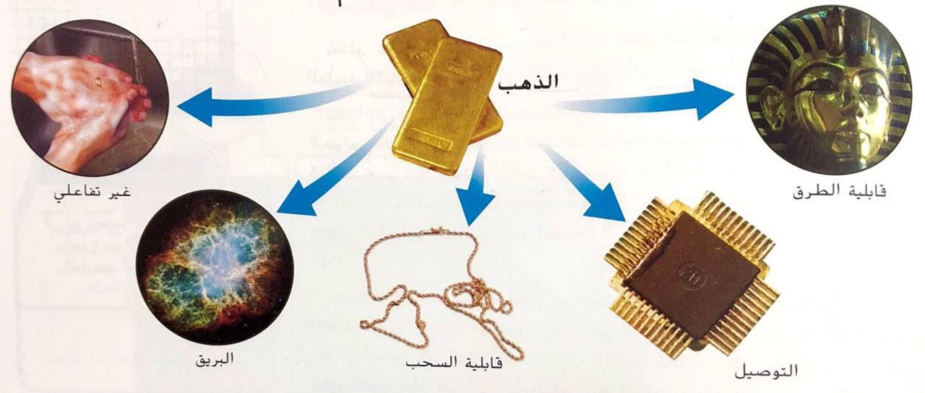
خواص الفلزات تحدد استخداماته:
نواتج التعلم
يعدد بعض العناصر التي تنتمي إلى الفلزات.
يحدد خواص الفلزات.

Slide 18




نواتج التعلم
يعدد بعض العناصر التي تنتمي إلى الفلزات.
يحدد خواص الفلزات.
من سيربح المليون

Slide 19



نواتج التعلم
يعدد بعض العناصر التي تنتمي إلى الفلزات.
يحدد خواص الفلزات.

Slide 20


نواتج التعلم
يعدد بعض العناصر التي تنتمي إلى الفلزات.
يحدد خواص الفلزات.
ما سبب تكون هذا النوع من الصدوع؟
50:50
المجموعة التي عناصرها جميعها فلزات هي:
15
$1 Million
14
$500,000
13
$250,000
12
$125,000
11
$64,000
10
$32,000
أ- الأولى
9
$16,000
8
$8,000
7
$4,000
ب- الرابعة عشر
6
$2,000
5
$1,000
4
$500
ج- الثالثة
3
$300
2
$200
1
$100

Slide 21
ما سبب تكون هذا النوع من الصدوع؟
50:50
الفلز الذي يوجد في الحالة السائلة عند درجة حرارة الغرفة هو:
15
$1 Million
14
$500,000
13
$250,000
12
$125,000
11
$64,000
ج- الزئبق
10
$32,000
9
$16,000
8
$8,000
7
$4,000
ب- الذهب
6
$2,000
5
$1,000
4
$500
أ- النحاس
3
$300
2
$200
1
$100

Slide 22
ما سبب تكون هذا النوع من الصدوع؟
50:50
قابلية الفلز لأن يحول إلى صفائح هي خاصية:
15
$1 Million
14
$500,000
13
$250,000
12
$125,000
11
$64,000
10
$32,000
أ- قابلية السحب
9
$16,000
8
$8,000
7
$4,000
ب- قابلية البريق
6
$2,000
5
$1,000
4
$500
ج- قابلية الطرق
3
$300
2
$200
1
$100

Slide 23
الخواص الكيميائية للفلزات
نواتج التعلم
يعدد بعض العناصر التي تنتمي إلى الفلزات.
يحدد خواص الفلزات.
المجموعة 1: الفلزات القلوية
المجموعة 2: الفلزات القلوية الأرضية
المجموعات من 3 إلى 12: العناصر الإنتقالية

Slide 24
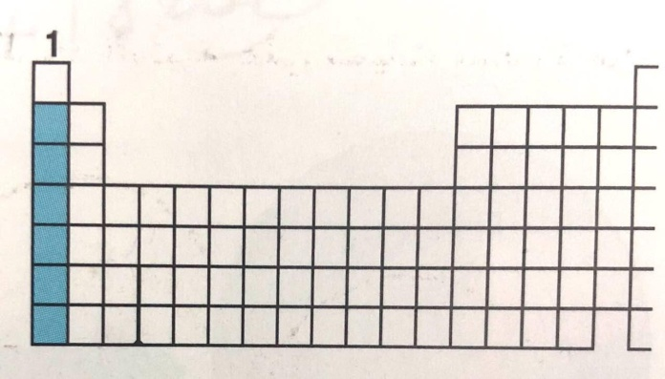
المجموعة 1: الفلزات القلوية
نواتج التعلم
يعدد بعض العناصر التي تنتمي إلى الفلزات.
يحدد خواص الفلزات.
تشمل العناصر التالية:
الليثيوم\ الصوديوم\ البوتاسيوم\ الروبيديوم\ السيزيوم\ الفرانسيوم
خصائص عناصر هذه المجموعة:
تتفاعل الفلزات القلوية بسرعة مع العناصر الأخرى مثل الأكسجين.
تظهر في صورة مركبات في الطبيعة.
تحفظ بشكل جيد حتى لا تتفاعل مع الأكسجين وبخار الماء.
لها مظهر فضي
لينة يمكن قطعها بالسكين.
كثافتها أقل من العناصر الأخرى.

Slide 25
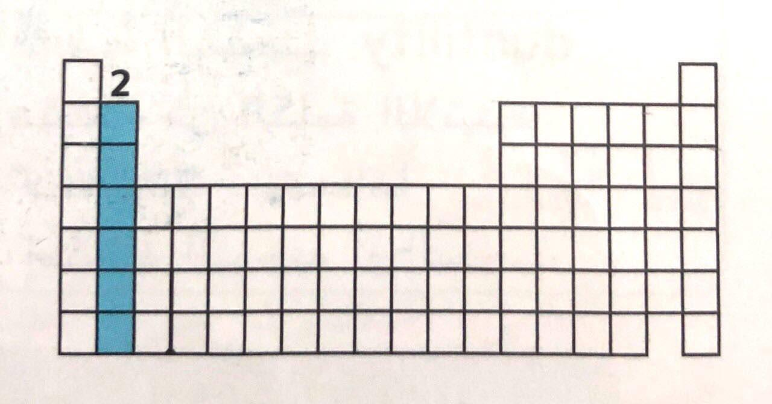
المجموعة 2: الفلزات القلوية الأرضية
نواتج التعلم
يعدد بعض العناصر التي تنتمي إلى الفلزات.
يحدد خواص الفلزات.
تشمل العناصر التالية:
البيريليوم\ المغنيسيوم\ الكالسيوم\ السيترونشيوم\ الباريوم\ الراديوم
خصائص عناصر هذه المجموعة:
تتفاعل الفلزات القلوية الأرضية بسرعة مع العناصر الأخرى ولكن ليس بسرعة الفلزات القلوية.
تظهر في صورة مركبات في الطبيعة.
تحفظ بشكل جيد حتى لا تتفاعل مع الأكسجين وبخار الماء.
لها مظهر فضي ولينة
كثافتها منخفضة ولكنها أعلى من الفلزات القلوية.

Slide 26
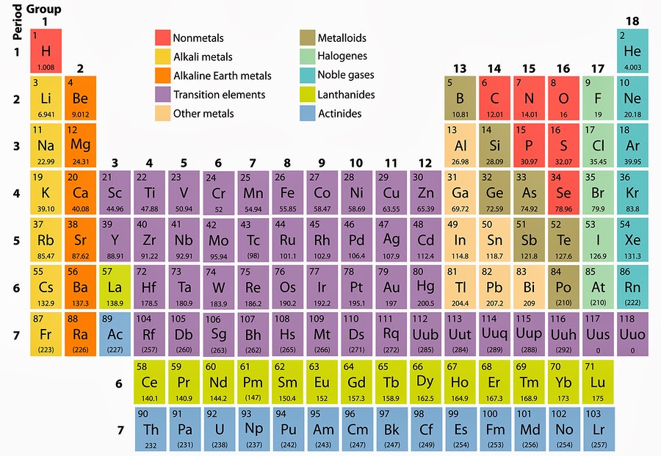
المجموعات من 3 إلى 12: العناصر الإنتقالية
نواتج التعلم
يعدد بعض العناصر التي تنتمي إلى الفلزات.
يحدد خواص الفلزات.
المجمع الأول
المجمع الثاني

Slide 27
المجموعات من 3 إلى 12: العناصر الانتقالية
خصائص عناصر هذه المجموعة:
لها درجات انصهار أعلى وصلابة أكبر وكثافات أعلى من الفلزات القلوية والفلزات القلوية الأرضية.
تتفاعل بصورة بطيئة مع الأكسجين.
توجد بصورة حرة.

Slide 28
استخدامات العناصر الانتقالية
الاستخدام | العنصر الانتقالي
صناعة مواد البناء | الحديد
صك العملات المعدنية صناعة الحلي صناعة الأسلاك الكهربائية العديد من التطبيقات الصناعية | النحاس
 | الفضة
 | النيكل
 | الذهب
الدهانات ومواد التلوين | العناصر الانتقالية بشكل عام

Slide 29
سلسلة اللانثنيدات والأكتينيدات
تستخدم عناصر سلسلة اللانثنيدات في صنع مغناطيسيات قوية.
يستخدم البلوتونيوم من عناصر سلسلة الأكتينيدات كوقود في المفاعلات النووية.

Slide 30
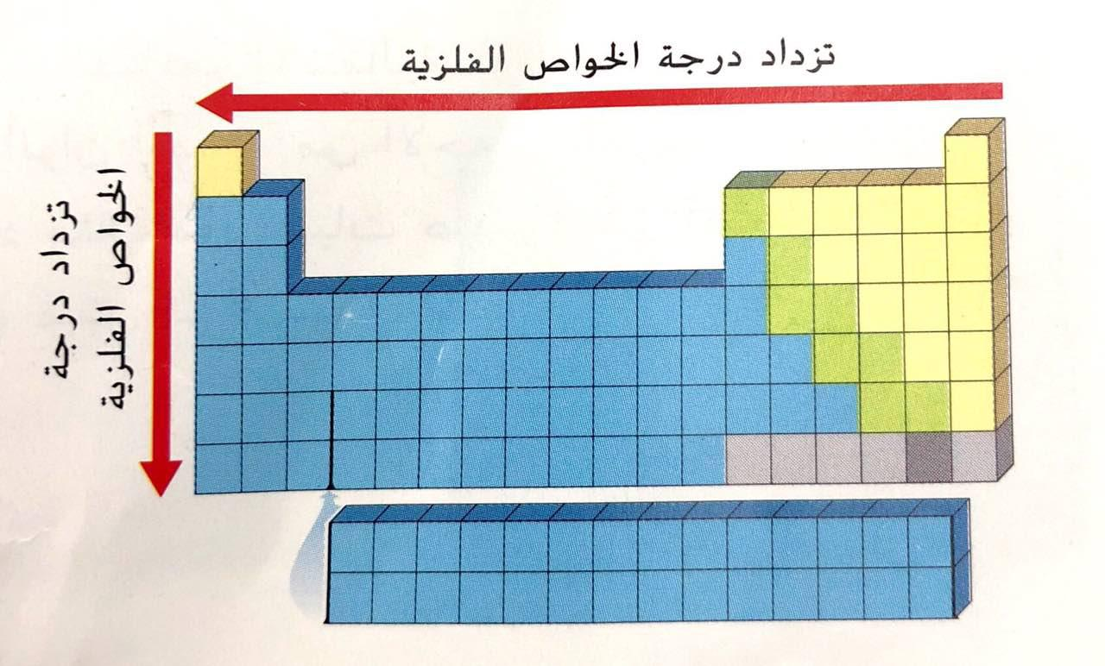
أنماط خصائص الفلزات

